Slide 1
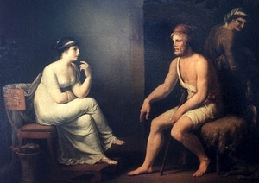
TIẾT 15,16: Uy-lít-xơ trở về
Trích sử thi "Ô-đi-xê"
HÔ-ME-RƠ

Slide 2
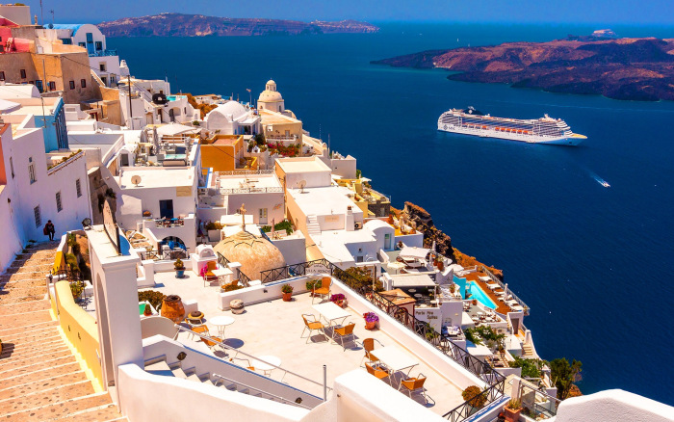
Đảo Satorini

Slide 3
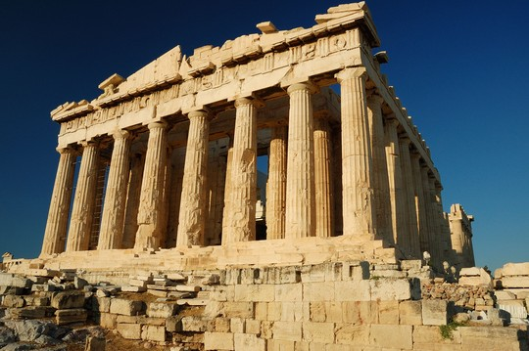
Di tích đền Parthenon thờ các vị thần trên đỉnh Olympia

Slide 4
Thủ đô Athens

Slide 5
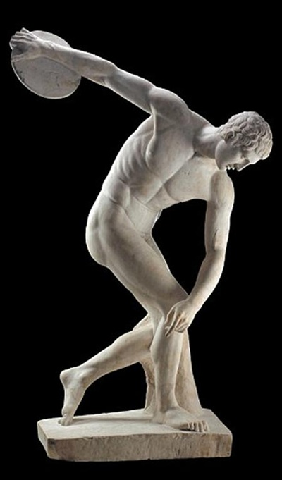
Bức tượng nổi tiếng “Lực sĩ ném đĩa” của Myron xuất hiện từ thế kỷ thứ V TCN mô tả một môn thể thao cổ đại, tôn vinh sức mạnh thể chất của con người.

Slide 6
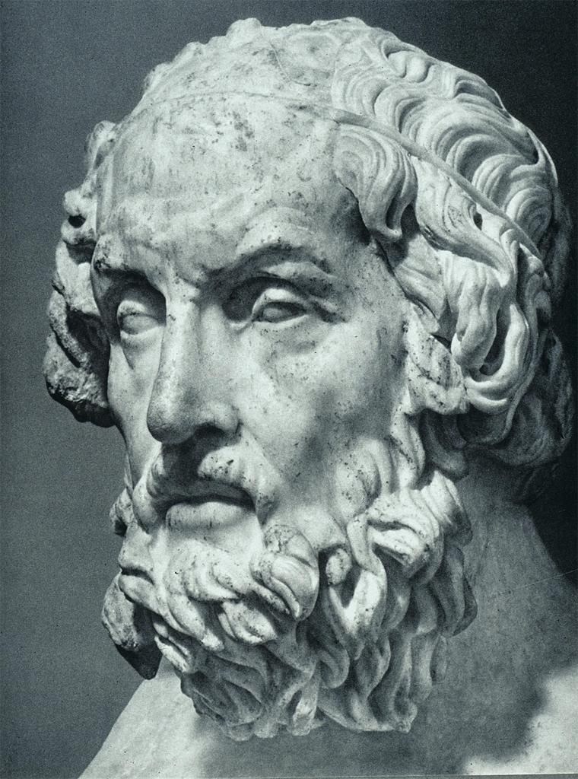
I. TIỂU DẪN
1. Tác giả Hô – me – rơ
- Hô – me – rơ là nhà thơ mù có thật, 11 thành phố của Hi Lạp đều tự nhận là quê hương của ông.
- Ông sống vào khoảng thế kỉ IX – VII tr. CN, xuất thân từ một gia đình nghèo bên dòng sông Mê – lét.
- Là người có công sưu tầm và chỉnh lí những bài ca truyền thuyết về cuộc chiến thành Tơ – roa (Troy) → tác giả hai bộ sử thi I-li-at và Ô-đi-xê huyền thoại

Slide 7
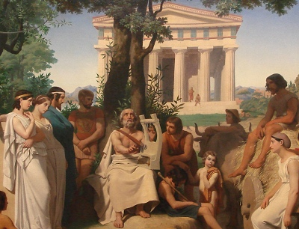
Ông đi khắp nơi để sưu tầm và kể lại những câu chuyện về cuộc chiến tranh thành Tơ-roa

Slide 8
2. Sử thi “Ô-đi-xê”
- Kết cấu : gồm 12.110 câu thơ đôi chia làm 24 khúc ca.
Tóm tắt :( sgk)
Chủ đề:
+ Quá trình chinh phục thiên nhiên, di dân mở đất
+ Cuộc đấu tranh bảo vệ hạnh phúc gia đình của người Hi Lạp cổ đại
3. Đoạn trích Uy-lít-xơ trở về
- Vị trí: Thuộc phần II, khúc ca thứ XXIII

Slide 9
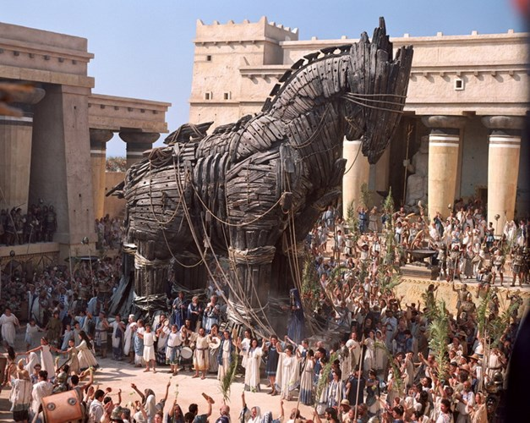
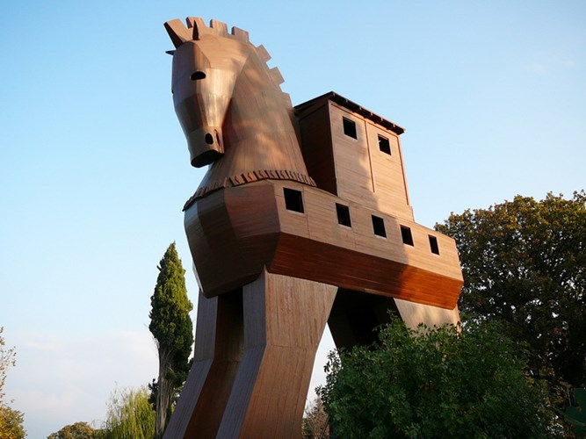

Slide 10
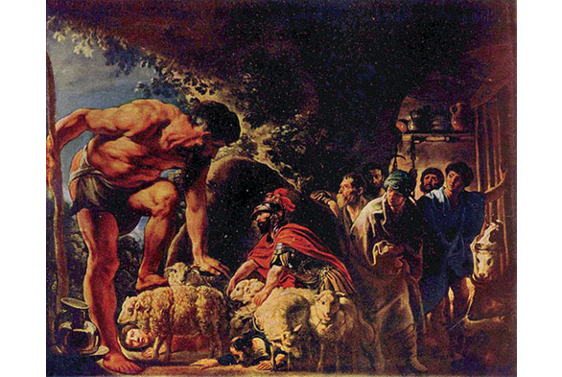
Uy-lit-xơ và gã khổng lồ một mắt Pô-ly-phem

Slide 11
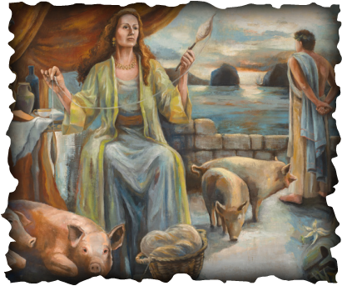
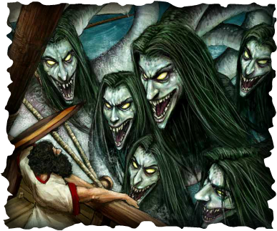
Uy-lit-xơ vào nhà
mụ phù thủy Circe
Uy-lit-xơ lạc vào thế giới của những linh hồn

Slide 12
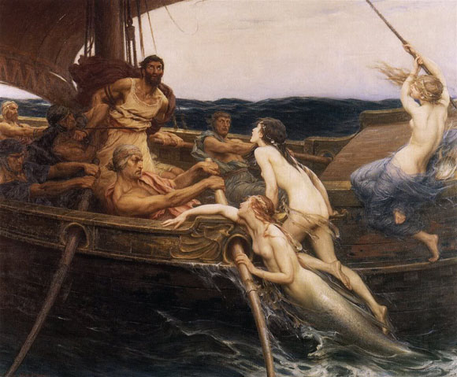
Uy-lit-xơ gặp các nàng tiên cá
ở Xi-ren

Slide 13
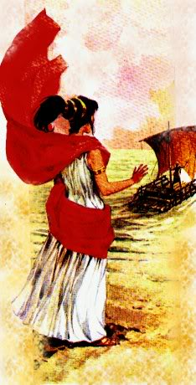
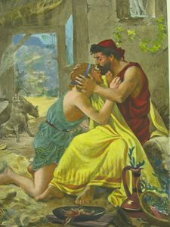
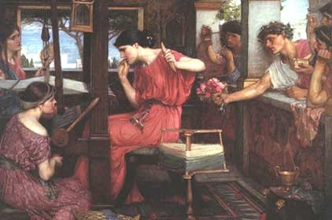
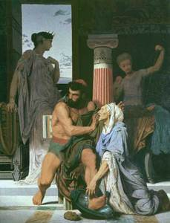
Uy-lit-xơ về đến quê hương I-tác

Slide 14
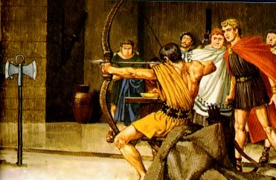
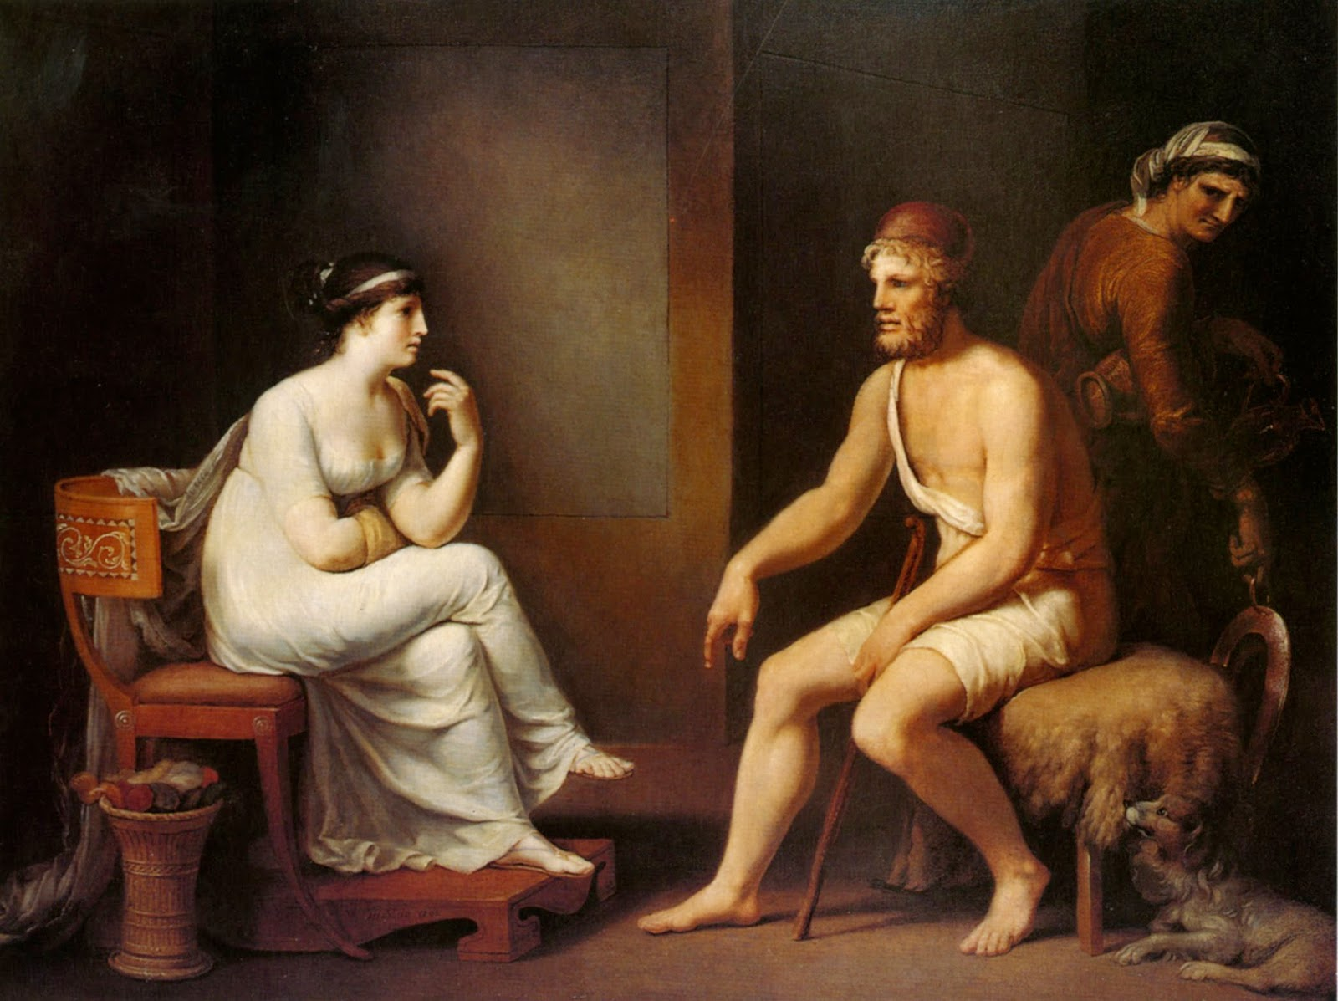
Trừng trị bọn cầu hôn và vượt qua thửu thách của pê-nê- lốp đoàn tụ gia đình

Slide 15
II/ ĐỌC- HIỂU VĂN BẢN
1. Đọc
2. Bố cục:
+ Phần 1: Từ đầu đến “con cũng không phải là người kém cỏi”: Pê-nê-lốp thận trọng, chưa vội tin ngay khi nhũ mẫu và con trai báo tin Uy-lít-xơ trở về.
+ Phần 2: Còn lại: Uy-lít-xơ vượt qua thử thách của Pê-nê-lốp, gia đình đoàn tụ.
3. Tìm hiểu chi tiết

Slide 16
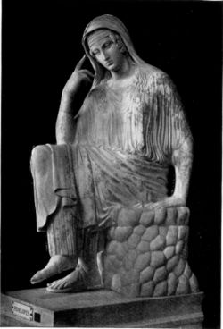
3.1/ Nhân vật Pê-nê-lôp
* Hoàn cảnh của Pê-nê-lôp
+ Bặt tin chồng suốt 20 năm.
+ Đối mặt với âm mưu của những kẻ cầu hôn.
+ Cha mẹ đẻ thúc giục tái giá.

Slide 17
Thảo luận nhóm
Nhóm 1: Diễn biến tâm trạng của Pê-nê-lốp khi nhũ mẫu Ơ- ri-clê báo tin Uy- lit-xơ đã trở về?
( Sự việc? Tâm trạng, thái độ? Tính cách?
Nhóm 2: Tâm trạng của Pê-nê-lốp khi đối diện với người hành khất?
Nhóm 3: Tâm trạng của Pê-nê-lốp trước lời trách cứ của con trai Tê-lê-mác?
Nhóm 4: Tâm trạng của Pê-nê-lốp khi thử thách Uy- lít-xơ? Từ đó rút ra nhận xét vẻ đẹp của nhân vật này?

Slide 18
3. 1/ Nhân vật Pê-nê-lốp
a. Trong cuộc trò chuyện với nhũ mẫu Ơ –ri -clê
SỰ VIỆC
TÂM TRẠNG THÁI ĐỘ
TÍNH CÁCH
Nhũ mẫu báo tin Uy-lit-xơ đã trở về
Cho rằng đây là vị thần còn Uy-lit-xơ đã chết rồi
- Tự chủ, tỉnh táo, khôn ngoan và lí trí
Nhũ mẫu dẫn dấu hiệu vết sẹo và thề thốt
Không tin, trấn an nhũ mẫu nhưng vẫn xuống nhà xem xét

Slide 19
3.1/ Nhân vật Pê-nê-lốp
b. Xuống gặp người hành khất chiến thắng
SỰ VIỆC
TÂM TRẠNG THÁI ĐỘ
TÍNH CÁCH
Ngồi cách xa, phân vân, giằng co giữa sự xúc động yêu thương với cảm giác xa lạ trước bộ dạng rách mướp của người hành khất
Gặp người hành khất chiến thắng
- Dành tình yêu thiết tha cho Uy-lit-xơ nhưng vẫn cẩn trọng giữ mình

Slide 20
3.1. Nhân vật Pê-nê-lốp
c. Đối thoại với Tê-lê-mác
SỰ VIỆC
TÂM TRẠNG THÁI ĐỘ
TÍNH CÁCH
Tê-lê-mác trách mẹ lạnh lùng, độc ác với những lời lẽ gay gắt
Trả lời từ tốn:
+ Giãi bày sự kinh ngạc của mình
+ Trấn an con trai nếu thực sự người hành khất là Uy-lit-xơ hẳn sẽ có cách để nhận ra nhau
- Chủ động, bình tĩnh, tế nhị và khéo léo

Slide 21
3.1/ Nhân vật Pê-nê-lốp
d. Thử thách Uy-lit-xơ
SỰ VIỆC
TÂM TRẠNG - THÁI ĐỘ
TÍNH CÁCH
Uy-lit-xơ trách Pê-nê-lốp có trái tim sắt đá, đòi kê giường ngủ riêng
Khéo léo thử thách bằng chiếc giường bí mật chỉ có Uy-lit-xơ và Pê-nê-lốp
Ý chí vững vàng, trí tuệ sắc bén
Trái tim chan chứa yêu thương, chung thủy, sắt son
Uy-lit-xơ nói lên bí mật của chiếc giường → Pê-nê-lôp nhận ra chồng
Bủn rủn chân tay, chạy lại, ôm lấy cổ chồng, nước mắt chan hòa, hôn lên trán chồng
Giải thích xin chồng đừng trách giận

Slide 22
- Nghệ thuật:
+ Pê-nê-lốp thận trọng nói
+ Pê-nê-lốp thận trọng đáp
(3 lần)
Sử dụng tính từ miêu tả ngay sau danh từ → đặc điểm của lối kể chuyện sử thi.
- Miêu tả nội tâm nhân vật tinh tế.

Slide 23
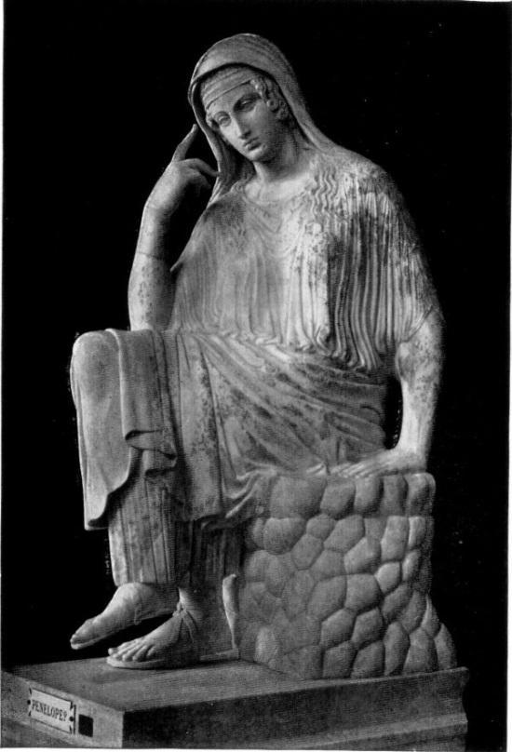
✶ Người vợ vô cùng chung thủy.
✶ Người phụ nữ thông minh, giàu nghị lực và đặc biệt đề cao tính thận trọng.
 Pê-nê-lốp trở thành hình tượng nhân vật điển hình của người phụ nữ Hi Lạp cổ đại

Slide 24
3.2. Nhân vật Uy-lít-xơ
a. Hoàn cảnh của Uy-lít-xơ
- Sau 20 năm xa cách gặp lại vợ con, Uy-lít-xơ đã đánh tan 108 kẻ cầu hôn Pê-nê-lốp, trừng trị bọn gia nô phản bội.
- Gặp lại Pê-nê-lốp trong bộ dạng người hành khất

Slide 25
b. Phẩm chất của Uy-lít-xơ
Uy-lít-xơ cao quý và nhẫn nại
Uy-lít-xơ nói những lời có cánh
Khắc họa đặc điểm, tính cách nhân vật
Thế hiện Uy-lít-xơ là người bản lĩnh, tài trí
Trò chuyện với Tê-lê-mác cũng chính là ngầm trò chuyện với vợ.
Vừa trách móc, vừa thanh minh khi Pê-nê-lốp vẫn lạnh lùng
Tế nhị và khôn khéo
Yêu và tin tưởng vợ
Pha chút hờn dỗi của một con người giàu tình yêu thương dành cho vợ
Chứng tỏ tình yêu thủy chung, trọn vẹn
Giải mã được thử thách của Pê-nê-lốp

Slide 26
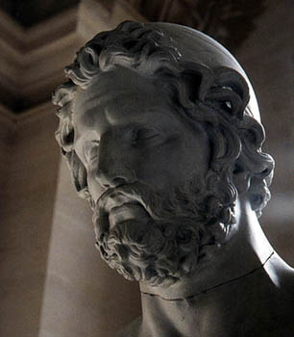
b. Phẩm chất của Uy-lít-xơ
Uy-lít-xơ là hình ảnh lí tưởng về người anh hùng, người chồng, người cha dũng cảm mưu trí, độ lượng, thủy chung, yêu quê hương, đất nước

Slide 27
UY – LÍT – XƠ TRỞ VỀ
III. TỔNG KẾT
Nội dung
Nghệ thuật
Đề cao và khẳng định vẻ đẹp trí tuệ, tâm hồn và tài năng của con người Hi Lạp
Miêu tả tâm lí thông qua so sánh, liên tưởng, đối thoại
Sử dụng ngôn ngữ tinh tế, giàu hình ảnh

